Slide 1
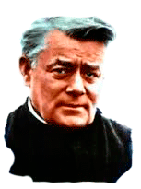
JORDÁN Y TENTACIONES

